Slide 1
VĂN PHÒNG UỶ BAN NHÂN DÂN THÀNH PHỐ HÀ NỘI TRUNG TÂM TH-CB
ỨNG DỤNG HÀ NỘI SMARTCITY

Slide 2
01
HƯỚNG DẪN CÁN BỘ TIẾP NHẬN VÀ XỬ LÝ PHẢN ÁNH KIẾN NGHỊ CỦA CÔNG DÂN
Nội dung
02
HƯỚNG DẪN CÁN BỘ XEM VÀ TRẢ LỜI CÁC KIẾN NGHỊ CỦA CÔNG DÂN VỚI NGƯỜI KHÁC CÓ NGUY CƠ LÂY NHIỄM.
03
HƯỚNG DẪN CÁN BỘ XEM VÀ XỬ LÝ CÁC PHẢN ÁNH CỦA CHÍNH CÔNG DÂN CÓ NGUY CƠ LÂY NHIỄM.
04
HƯỚNG DẪN CÁN BỘ CẬP NHẬT DANH SÁCH F.
05
HƯỚNG DẪN CÁN BỘ CẬP NHẬT LỘ TRÌNH DI CHUYỂN CỦA CÁC F.
06
HƯỚNG DẪN CÁN BỘ CẬP NHẬT ĐIỆN THOẠI CỦA CÁN BỘ QUẢN LÝ CÁC F.
07
HƯỚNG DẪN XEM BẢN ĐỒ DỊCH
08
HƯỚNG DẪN CÁN BỘ GỬI MÃ CHO CÁC F ĐĂNG NHẬP VÀO ỨNG DỤNG “COVID HÀ NỘI” ĐỂ GỬI ĐỊNH VỊ VỀ APP SMART CITY

Slide 3
Nội dung
HƯỚNG DẪN CÁN BỘ TIẾP NHẬN VÀ XỬ LÝ PHẢN ÁNH KIẾN NGHỊ CỦA CÔNG DÂN
01

Slide 4
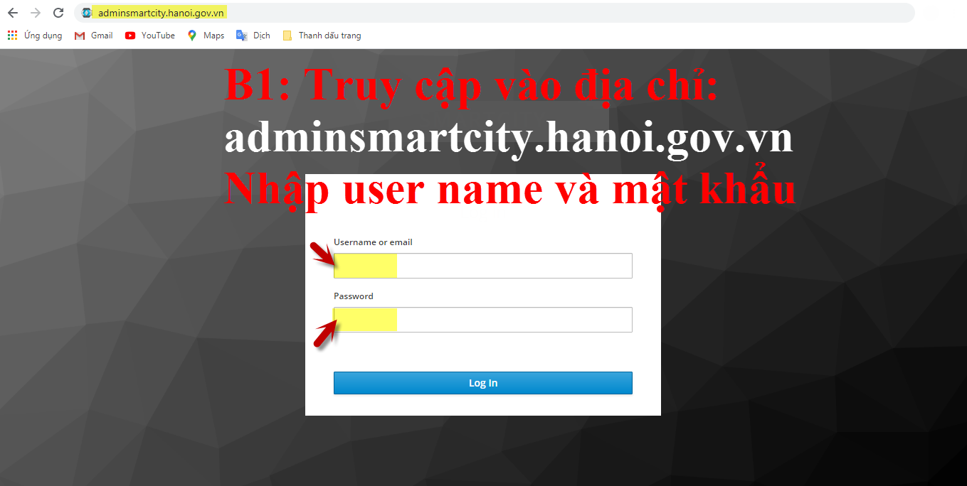
Bước 1: truy cập vào trang quản trị

Slide 5
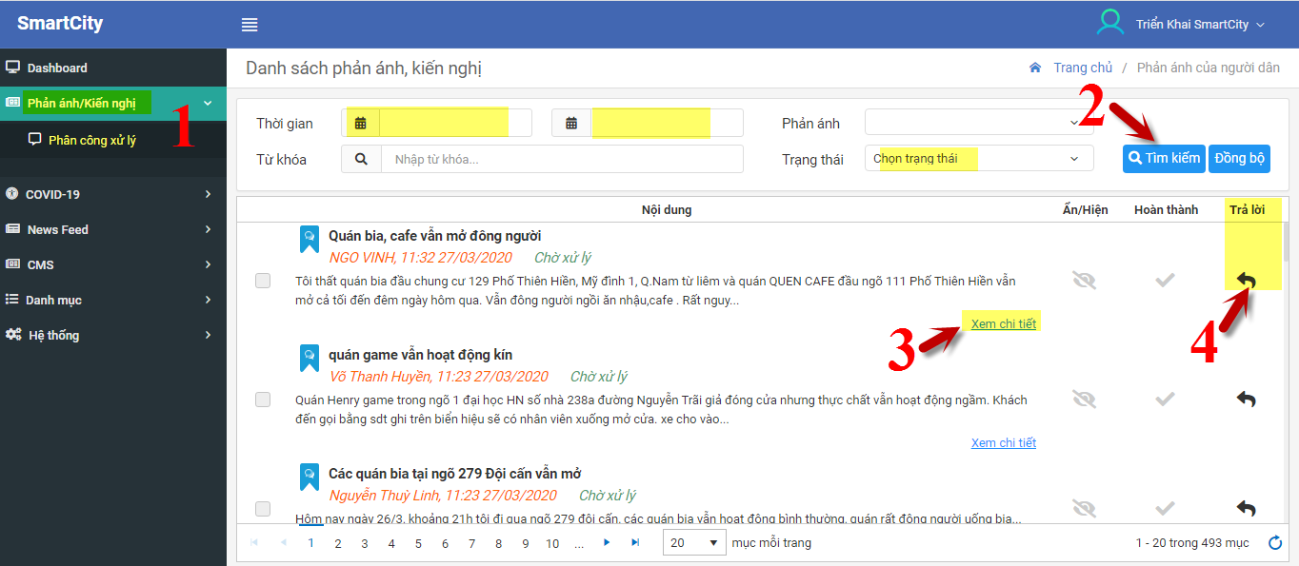
Bước 2: chọn mục phản ánh kiến nghị

Slide 6
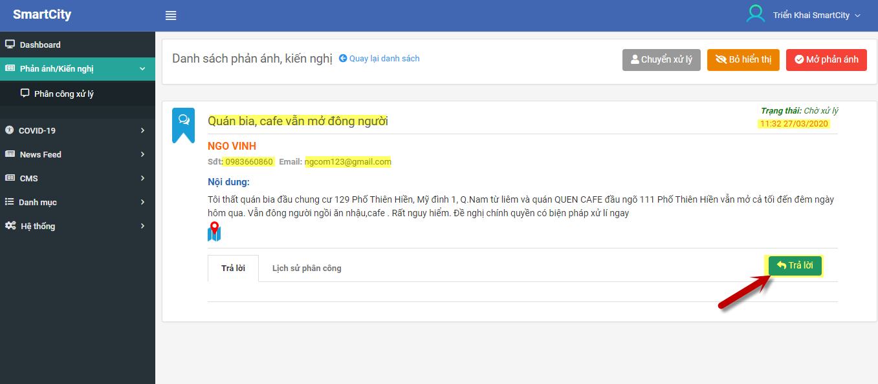
Bước 2: chọn mục phản ánh kiến nghị

Slide 7
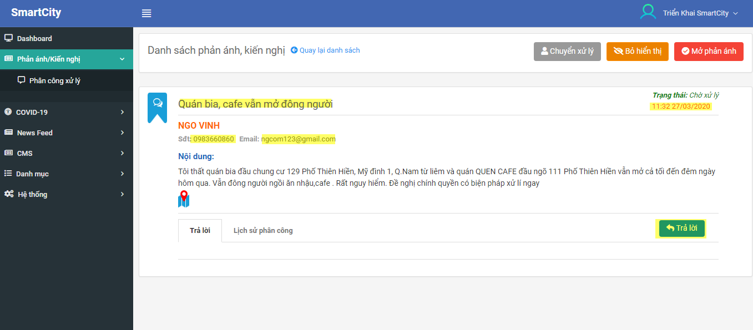
Bước 2: chọn mục phản ánh kiến nghị
Cho phép quản trị phân công đến cán bộ thuộc phường xã nào đó để trả lời
Khóa hoặc mở khóa nội dung phản ánh
Cho phép hiển thị hoặc không hiển thị nội dung câu hỏi và trả lời này lên cổng

Slide 8
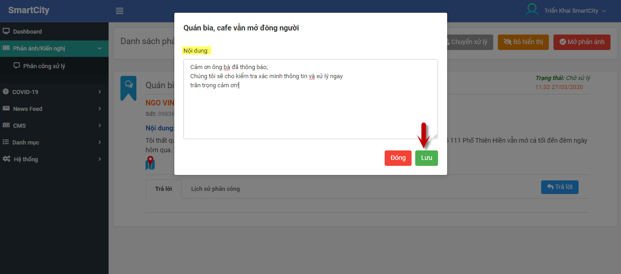
Bước 2: chọn mục phản ánh kiến nghị

Slide 9
Nội dung
HƯỚNG DẪN CÁN BỘ XEM VÀ TRẢ LỜI CÁC KIẾN NGHỊ CỦA CÔNG DÂN VỚI NGƯỜI KHÁC CÓ NGUY CƠ LÂY NHIỄM.
02

Slide 10
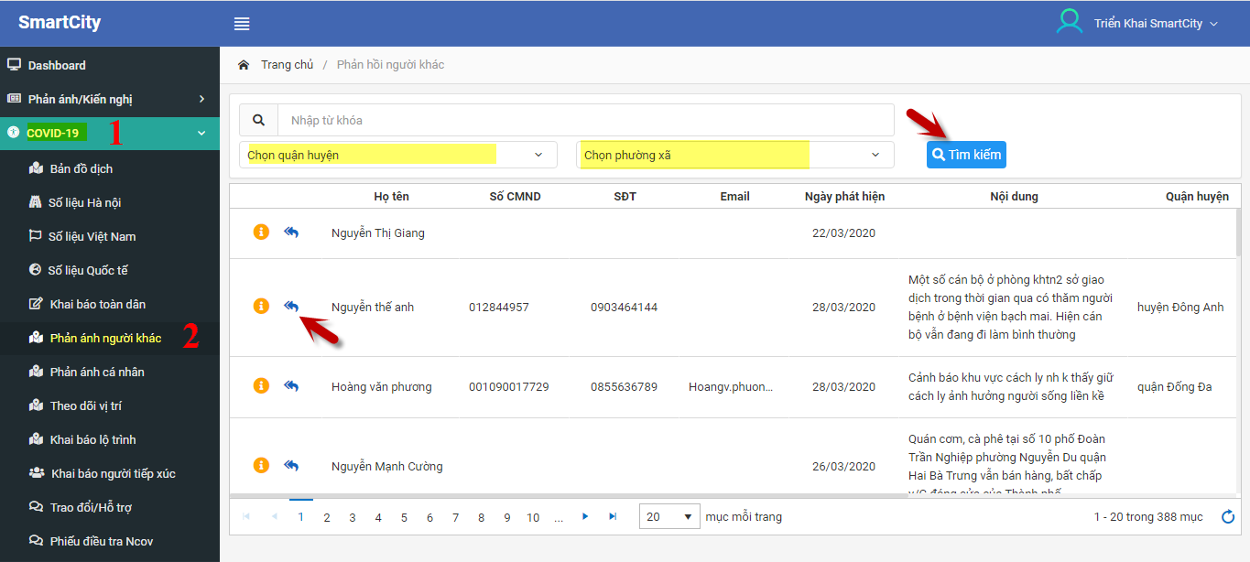
XEM VÀ PHẢN HỒI CÁC PHẢN ÁNH CỦA CÔNG DÂN VỚI người khác có nguy cơ lây nhiễm
B1: Cán bộ vào menu như đường dẫn bên trái.
B2: Cán bộ tím kiếm theo đơn vị mình phụ trách
B3: Cán bộ xem chi tiết nội dung và trả lời.

Slide 11
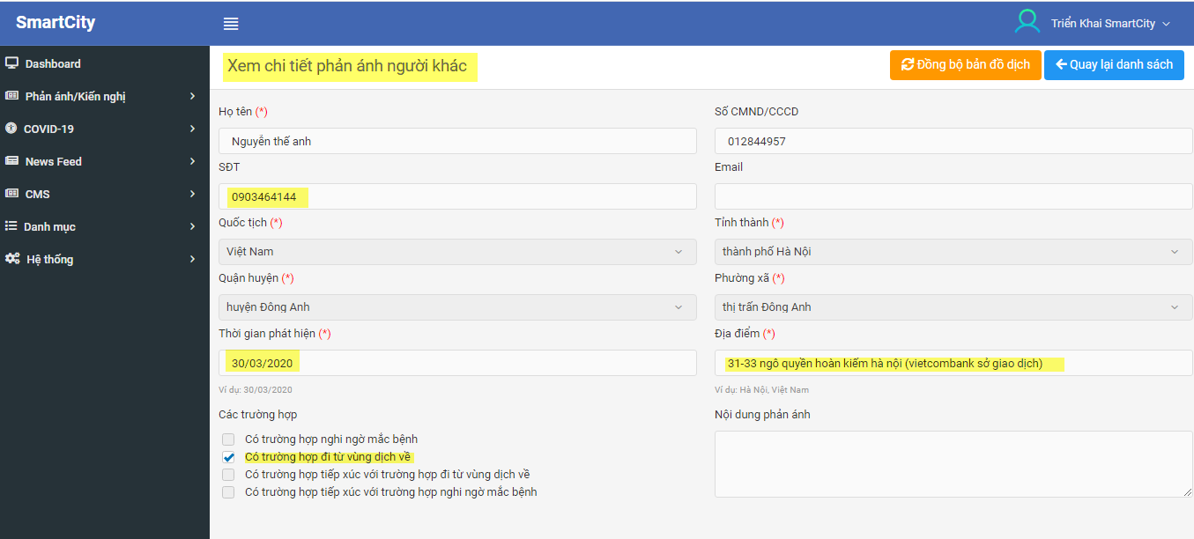
XEM VÀ PHẢN HỒI CÁC PHẢN ÁNH CỦA CÔNG DÂN VỚI người khác có nguy cơ lây nhiễm

Slide 12
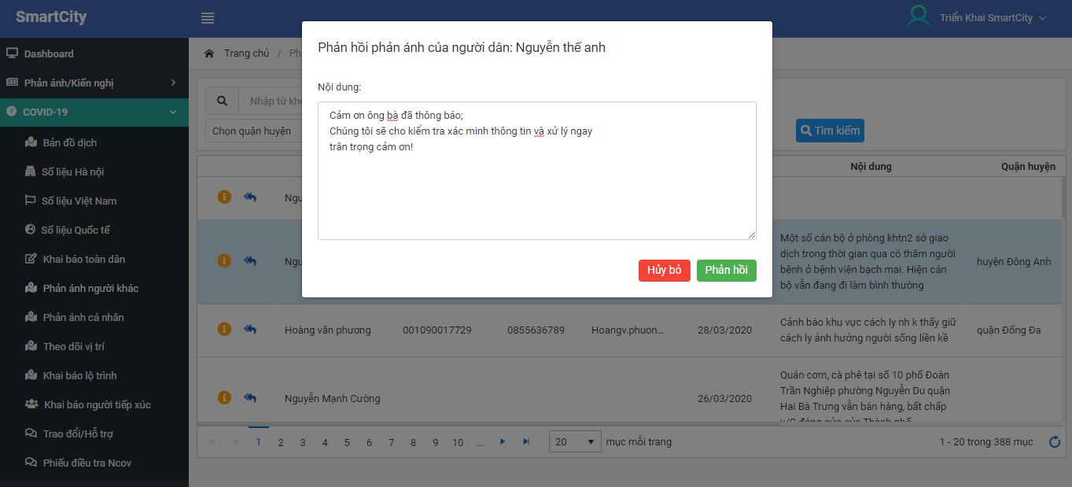
XEM VÀ PHẢN HỒI CÁC PHẢN ÁNH CỦA CÔNG DÂN VỚI người khác có nguy cơ lây nhiễm

Slide 13
Nội dung
HƯỚNG DẪN CÁN BỘ XEM VÀ XỬ LÝ CÁC PHẢN ÁNH CỦA CHÍNH CÔNG DÂN CÓ NGUY CƠ LÂY NHIỄM.
03

Slide 14
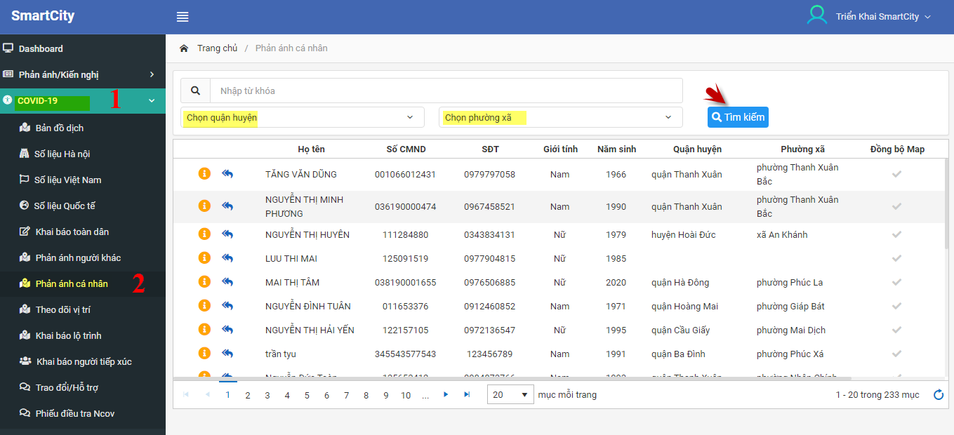
XEM VÀ PHẢN HỒI CÁC PHẢN ÁNH CỦA CÔNG DÂN có nguy cơ lây nhiễm
B1: Cán bộ vào menu như đường dẫn bên trái.
B2: Cán bộ tím kiếm theo đơn vị mình phụ trách
B3: Cán bộ xem chi tiết nội dung và trả lời.

Slide 15
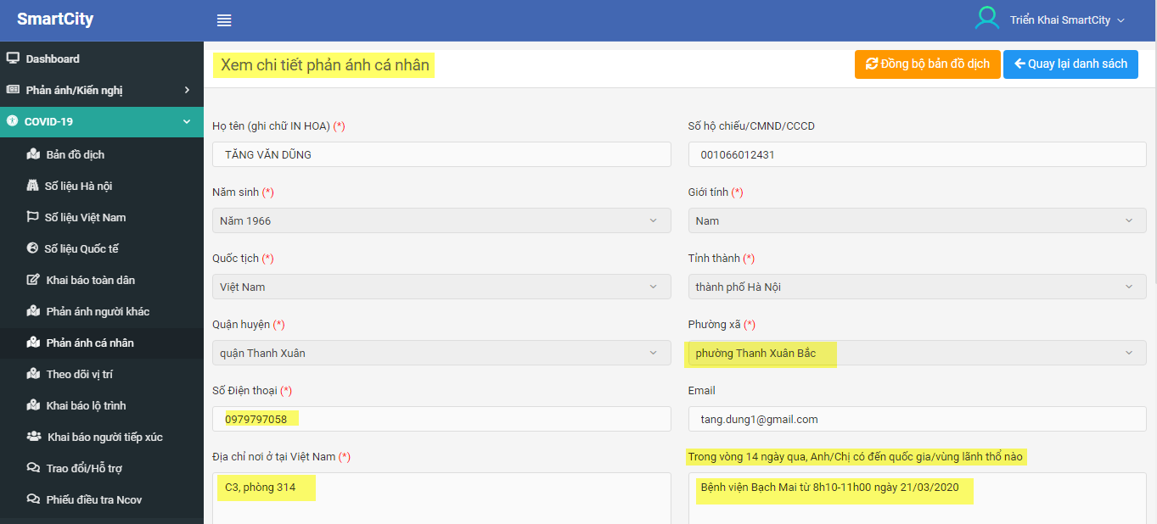
XEM VÀ PHẢN HỒI CÁC PHẢN ÁNH CỦA CÔNG DÂN có nguy cơ lây nhiễm

Slide 16
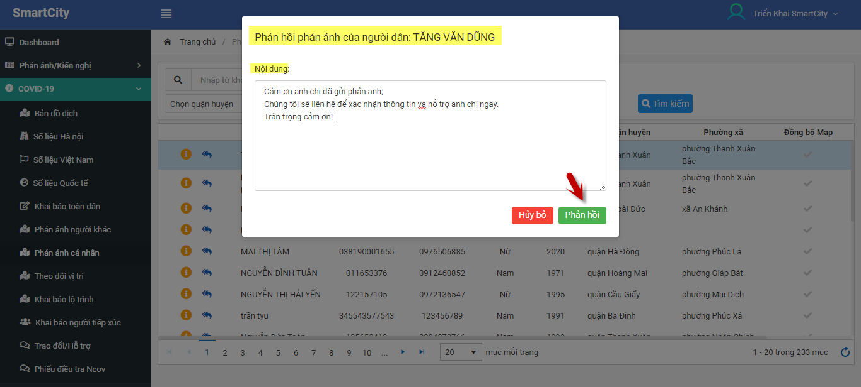
XEM VÀ PHẢN HỒI CÁC PHẢN ÁNH CỦA CÔNG DÂN có nguy cơ lây nhiễm

Slide 17
Nội dung
04
HƯỚNG DẪN CÁN BỘ CẬP NHẬT DANH SÁCH F.

Slide 18
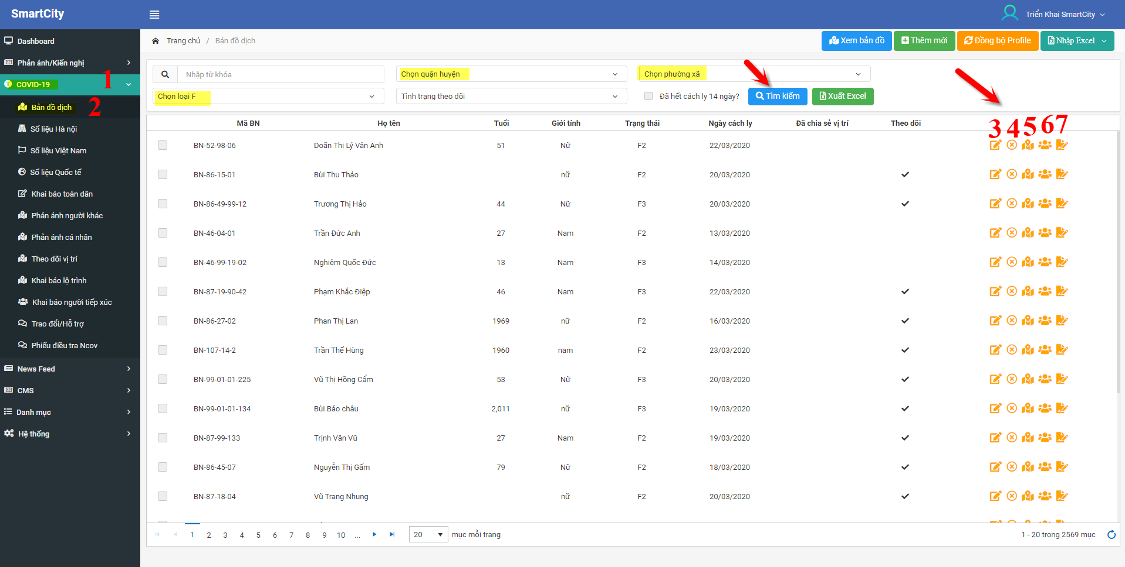
Xem, chỉnh sửa thông tin danh sách các f
Hiện tại danh sách các F dựa theo nguồn cung cấp từ TTKSBT, bộ phận kỹ thuật đã import vào trong hệ thống (bao gồm cả danh sách các bệnh nhận của bệnh viện bạch mai)
Mã của các F là BN-AA-BB-CC…
Mã của bạch mai là: BM-Ngoai-01-…: BM-NOI-01-.. (đặt đề là F2).
Các anh chị tìm kiếm theo địa bàn của mình, có thể kết xuất ra excels để xem. Đối chiếu kiểm tra thông tin, nếu thấy sai, thì thực hiện chỉnh sửa cập nhật lại luôn trên phần mềm theo các hướng dẫn ở slide dưới đây.

Slide 19
Xem, chỉnh sửa thông tin danh sách các f
1. Để chỉnh sửa cập nhật lại thông tin của F, bấm nút số 3.
2. Để bỏ theo dõi (cập nhật sau cách ly 14 ngày), bấm nút số 4
3. Để cập nhật lộ trình di chuyển của các F, bấm nút số 5
4. Để cập nhật số điện thoại của cán bộ quản lý cho F, bấm nút số 6.
5. Để thêm mới một F, bấm vào nút “Thêm mới”

Slide 20
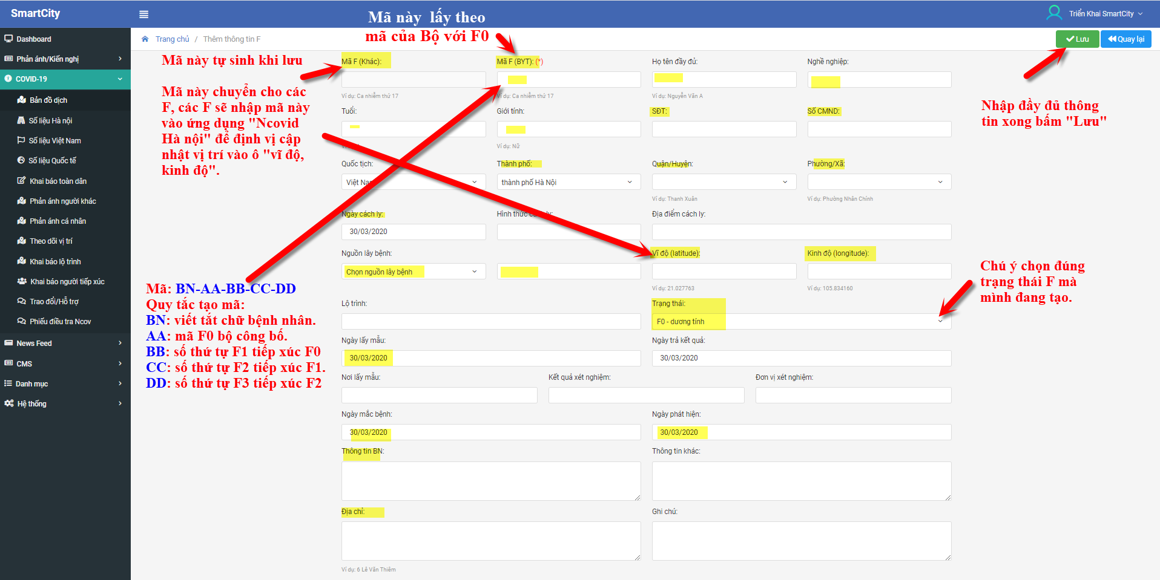
Thêm mới danh sách f

Slide 21
Nội dung
05
HƯỚNG DẪN CÁN BỘ CẬP NHẬT LỘ TRÌNH DI CHUYỂN CỦA CÁC F.

Slide 22
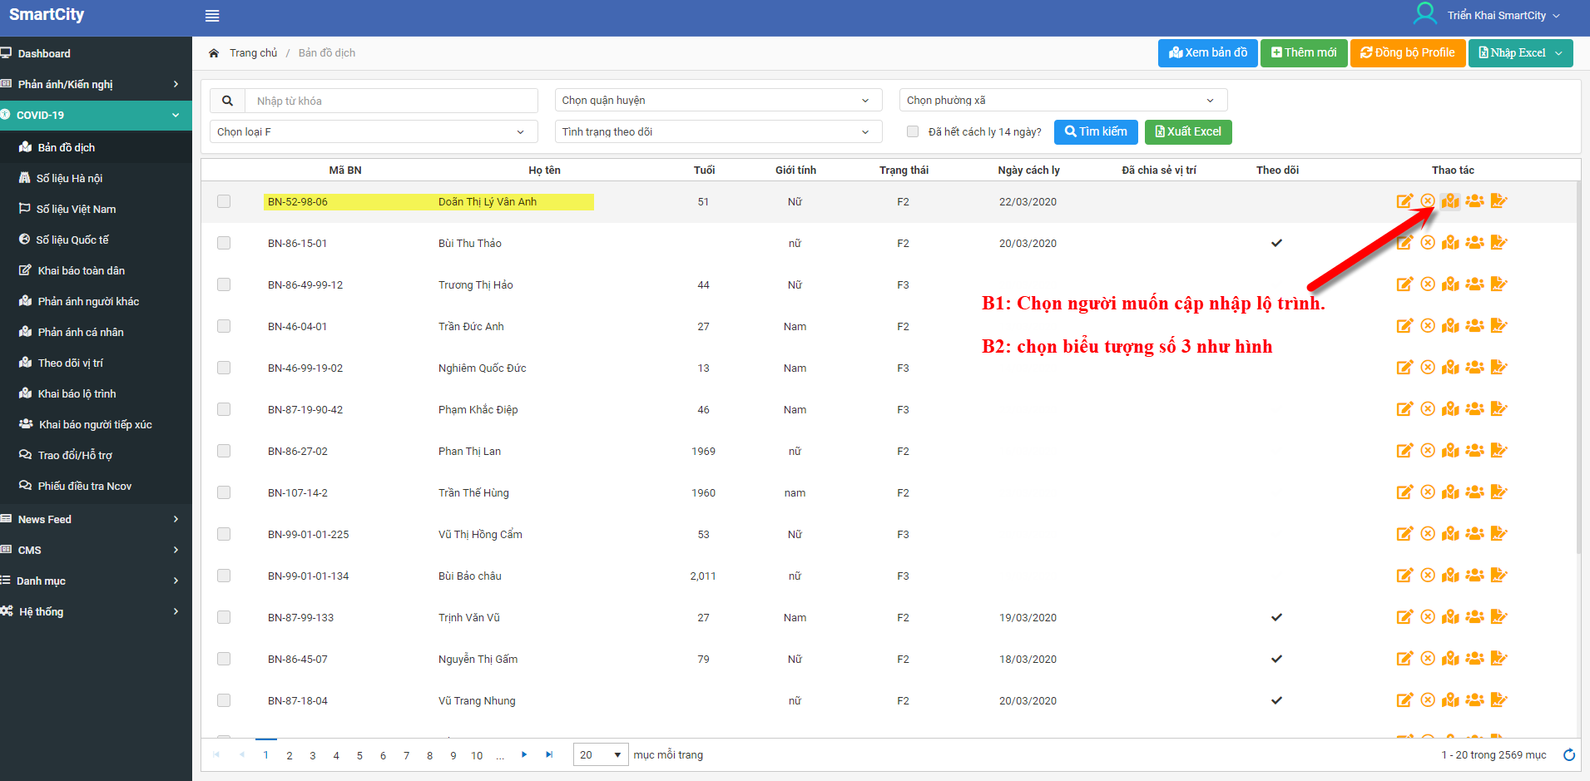
CẬP NHẬT LỘ TRÌNH DI CHUYỂN CỦA CÁC F

Slide 23
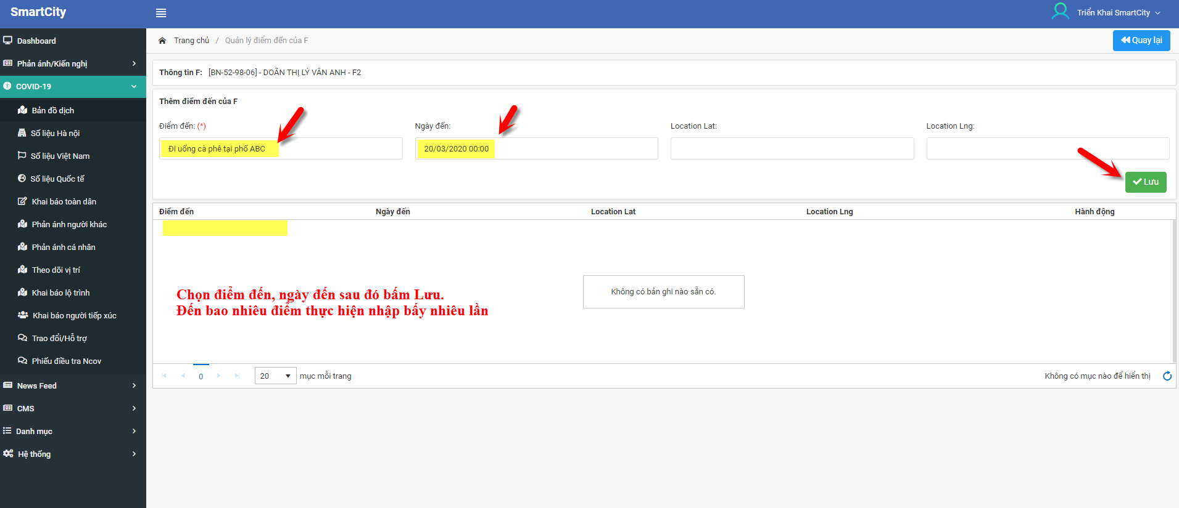
CẬP NHẬT LỘ TRÌNH DI CHUYỂN CỦA CÁC F

Slide 24
Nội dung
HƯỚNG DẪN CÁN BỘ CẬP NHẬT ĐIỆN THOẠI CỦA CÁN BỘ QUẢN LÝ CÁC F.
06

Slide 25
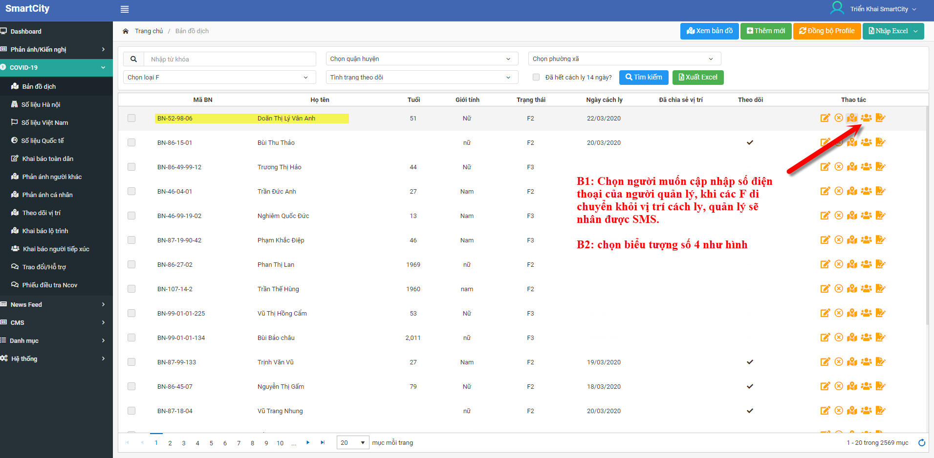
CẬP NHẬT ĐIỆN THOẠI CỦA QUẢN LÝ CÁC F

Slide 26
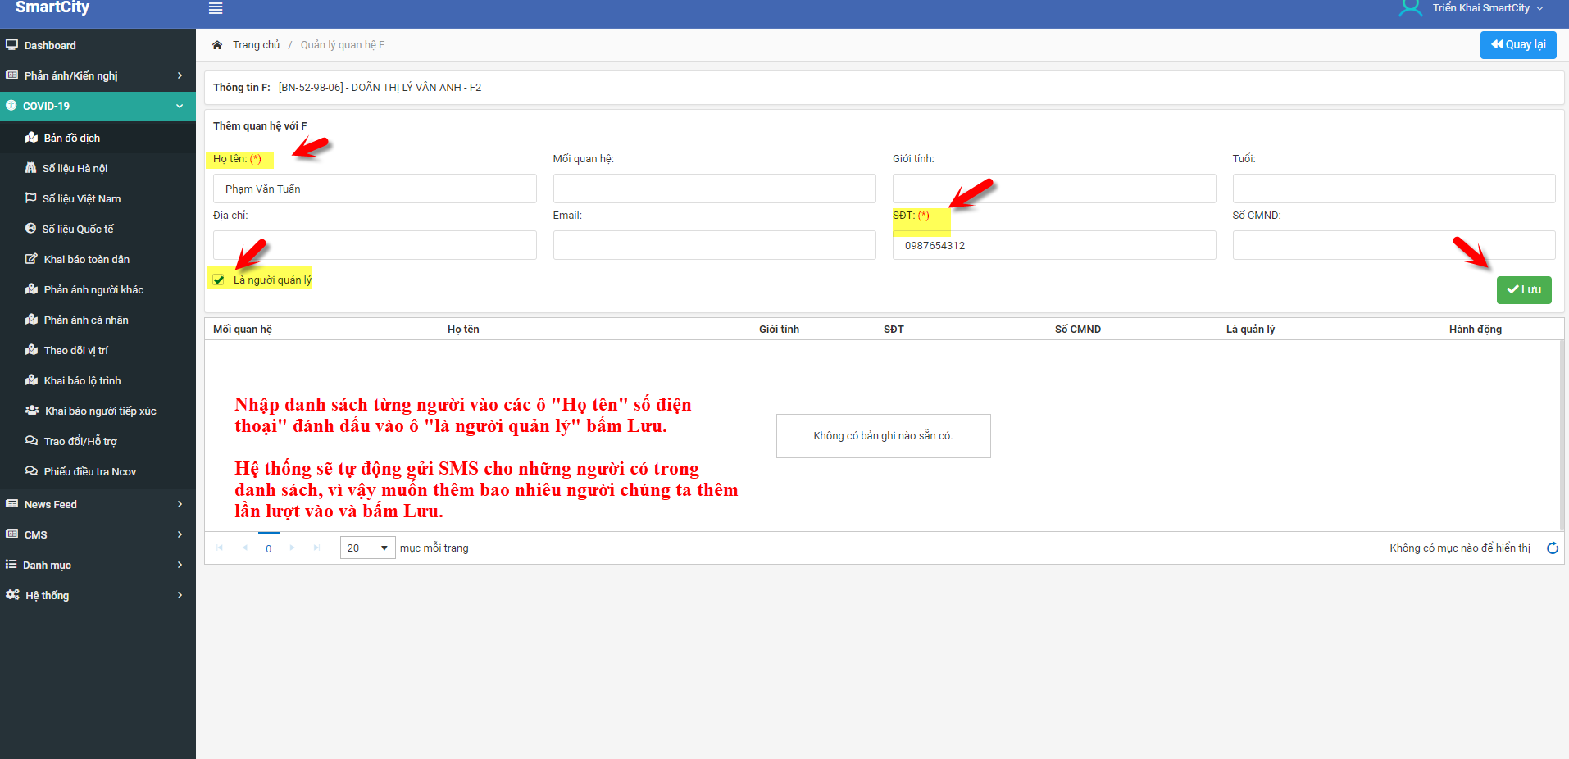
CẬP NHẬT ĐIỆN THOẠI CỦA QUẢN LÝ CÁC F

Slide 27
Nội dung
07
HƯỚNG DẪN XEM BẢN ĐỒ DỊCH

Slide 28
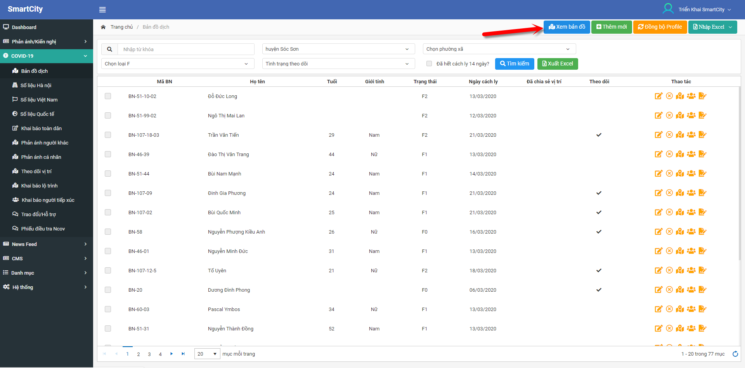
HƯỚNG DẪN XEM BẢN ĐỒ DỊCH

Slide 29
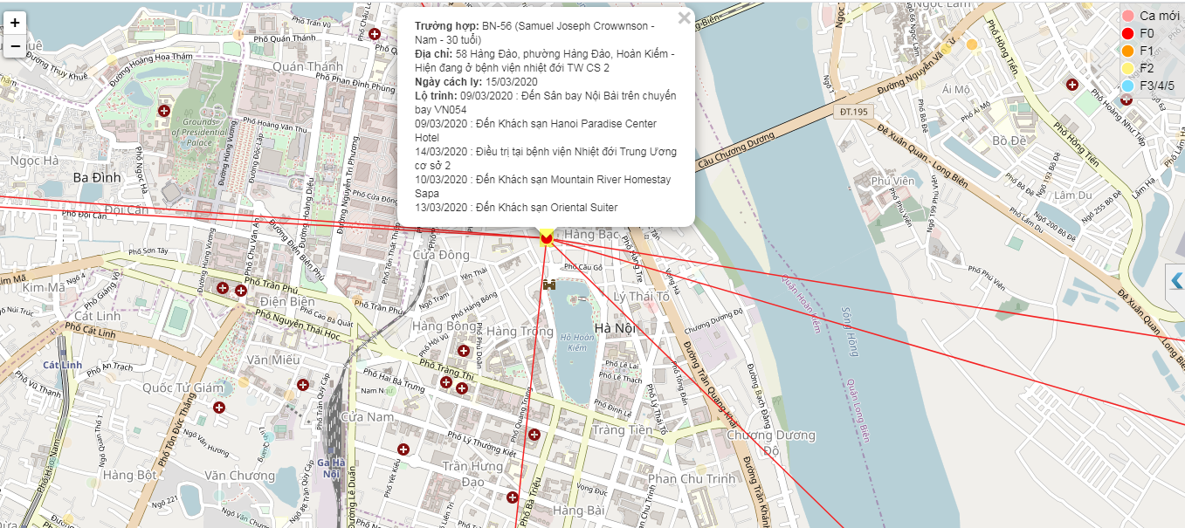
HƯỚNG DẪN XEM BẢN ĐỒ DỊCH

Slide 30
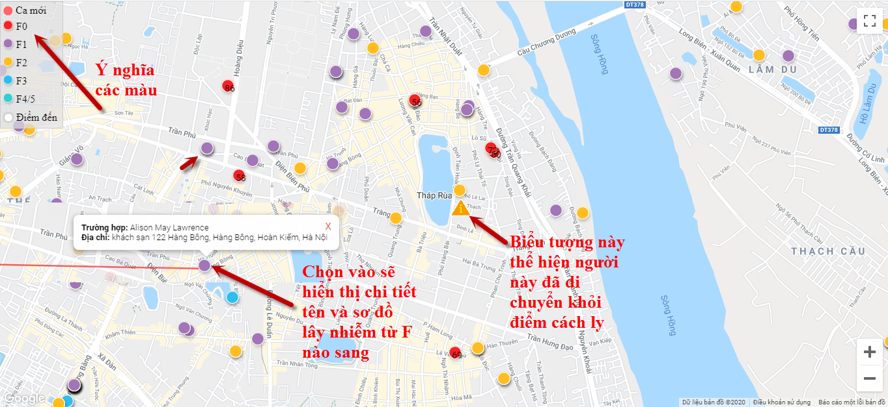
HƯỚNG DẪN XEM BẢN ĐỒ DỊCH

Slide 31
Nội dung
HƯỚNG DẪN CÁN BỘ GỬI MÃ CHO CÁC F ĐĂNG NHẬP VÀO ỨNG DỤNG “COVID HÀ NỘI” ĐỂ GỬI ĐỊNH VỊ VỀ APP SMART CITY
08

Slide 32
NỘI DUNG NÀY SẼ GỬI FILE HƯỚNG DẪN SAU

Slide 33
THÔNG TIN HỖ TRỢ ỨNG DỤNG HÀ NỘI SMART CITY
Điện thoại: 02437 676767
Di động: 0978 313 618 – Đ/c Thông
098 893 6356 – Đ/c Tuấn
EMAIL: kiemsoatdichbenh@Hanoi.gov.vn

Slide 34
TRÂN TRỌNG CẢM ƠN !

